Slide 1
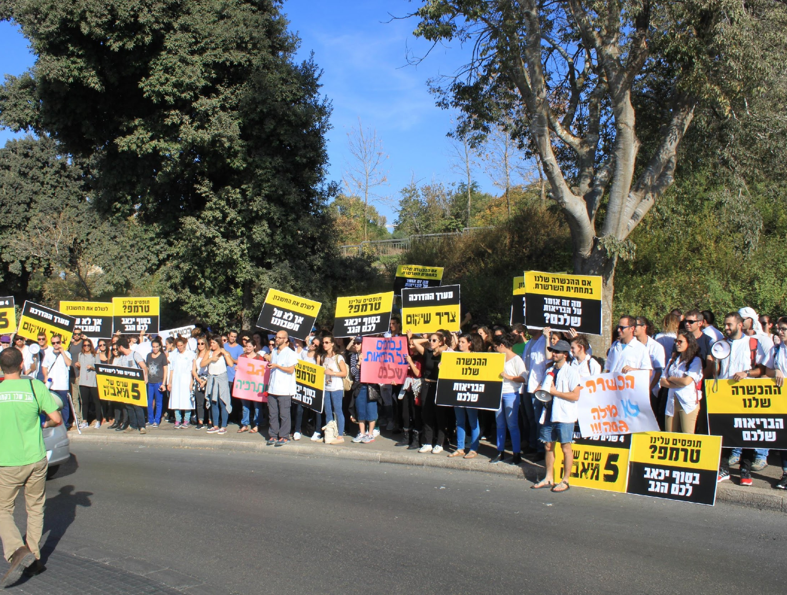

איך חוק נולד?
סמינר אגודות

Slide 2


על מה נעבור
סוגים של חוקים
מי יכול לחוקק חוק
איך מחוקקים חוק
איך אתם יכולים לחוקק חוק

Slide 3
איזה חוקים יש בכלל בישראל?
חוקים עותמאניים
פקודות
חוקי יסוד
חוקים (חקיקה ראשית)
הוראת שעה
תקנות
חוקי עזר

Slide 4
מי יכול לחוקק חוקים?
רק הכנסת! אבל...
  גם משרדי הממשלה יכולים להגיש הצעות חוק
  ועדות ציבוריות שמונו לנושא ספציפי
  שרים יכולים להוציא צווים
  גם אזרחים וארגונים יכולים בפועל להגיש חוקים דרך חברי כנסת

Slide 5

איך מחוקקים חוק?
          הצעת חוק ממשלתית
            משרד ממשלתי מגבש תזכיר חוק ומגיש לוועדת שרים לחקיקה
            דיון לפני קריאה ראשונה
            קריאה ראשונה
            דיון לפני קריאה שנייה ושלישית
            קריאה שנייה – הצבעה על הסתייגויות
            קריאה שלישית
            חתימה ופרסום

Slide 6
איך מחוקקים חוק?
  הצעת חוק פרטית
  מוגשת על ידי חבר כנסת או קבוצת חברי כנסת (איסוף חתימות)
  יש לכל ח"כ ומפלגה מכסה
  מגישים לוועדת שרים לחקיקה
  קריאה טרומית
  הכנה לקריאה ראשונה (רק לח"כ המגיש זכות לשינויים)
  קריאה ראשונה
            דיון לפני קריאה שנייה ושלישית
            קריאה שנייה – הצבעה על הסתייגויות
            קריאה שלישית
            חתימה ופרסום

Slide 7
איך אתם יכולים לחוקק?
איתור חבר/ת כנסת מתאימים
כתיבת הצעת חוק או תיקון – מספיק גם רעיון, אתם לא יועצים משפטיים!
הגעה לדיונים לפני קריאה ראשונה, שנייה ושלישית
עבודת הכנה לדיונים מול חברי הכנסת החברים בוועדה (שכנוע להכניס שינויים, שכנוע להגיע)
עזרה מארגונים בעלי השפעה (כמו ההתאחדות)

Slide 8


